Slide 1
Hochbegabung und hohe Sensitivität
Dr. Ralph Meyers
Sozialpsychiatrisches Centrum Dr. Meyers, Dorsten
www.meyers-dorsten.com, www-meyers-hamburg.com
Vortrag 12.02.2019 im Qualitätszirkel Sozialpsychiatrie
Revidiert 12.2020
© Dr. Meyers, 2020

Slide 2
Interessenkonflikte:

Slide 3
Definition von Hochbegabung
Hochbegabung ist eine weit über dem Durchschnitt liegende intellektuelle Begabung eines Menschen. Bei dem in der Psychologie am häufigsten verwendeten Modell ist dabei ein IQ von 130 als Grenzwert das ausschlaggebende Kriterium. Hochbegabte sind selten, sie machen nur gut 2 % der Bevölkerung aus. Ob jemand das Kriterium erreicht, hängt auch von dem konkret verwendeten Intelligenztest ab, da verschiedene Tests durch unterschiedliche Problemstellungen zu verschiedenen Ergebnissen führen können.

Slide 4
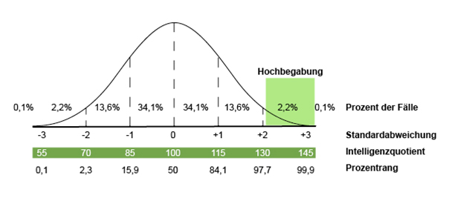

Slide 5
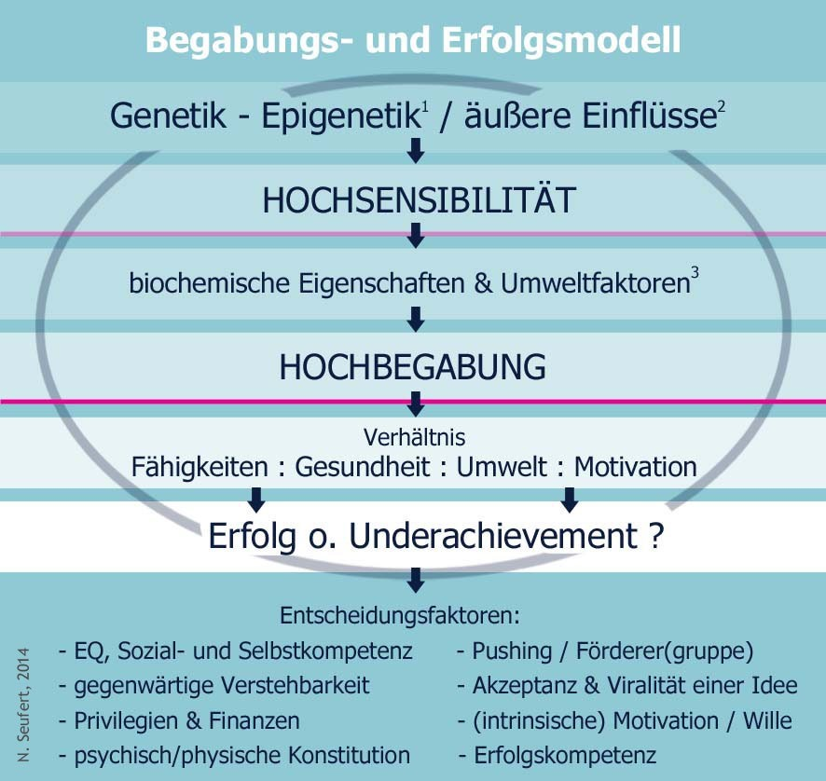
Hochsensibilität wird als Teilbedingung für die Entwicklung einer Hochbegabung verstanden

Slide 6
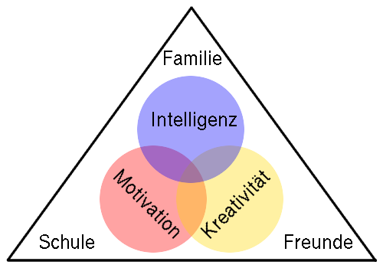
Was beeinflusst die weitere Entwicklung potentiell Hochbegabter?
Auch wenn ein gesicherter Zusammenhang zwischen Intelligenz und genetischer Veranlagung besteht, spielt das soziale Umfeld, vor allem während der Kindheit, eine große Rolle bei der Intelligenzentwicklung.
Das triadische Interdependenzmodell nach Mönks zeigt, welche Faktoren für eine Hochbegabung zusammenkommen müssen:

Slide 7
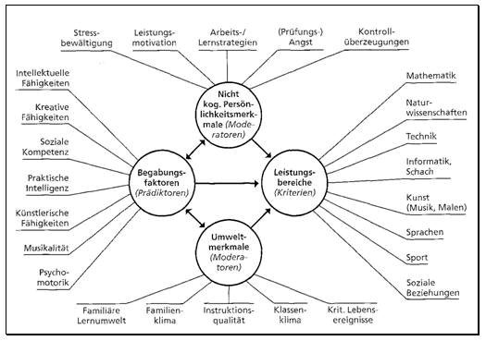

Slide 8
Multiple Intelligenz
Weil die Höhe des Intelligenzquotienten nicht immer Erfolg im Leben garantiert, hat man vor knapp 20 Jahren den Begriff der multiplen Intelligenz entwickelt (Howard Gardner). Der neue Begriff umfasst auch die soziale und emotionale Intelligenz.

Slide 9
Emotionale Intelligenz
Psychische Stabilität
Sich selbst und andere motivieren können
Seine Gefühle unter Kontrolle haben
Sich durch Frust und Niederlagen nicht beeinflussen zu lassen
Die Gefühle anderer zu erfassen, beeinflussen und steuern zu können

Slide 10
Soziale Intelligenz auch als interpersonelle Intelligenz bezeichnet
Setzt gutes Selbstwertgefühl voraus und umfasst folgende Fähigkeiten:
Gruppen organisieren und führen zu können
Sich in andere Menschen hineinversetzen zu können
Wünsche und Ziele anderer zu erfassen und auszusprechen
Durch Zuverlässigkeit andere überzeugen und mitreißen zu können
Lösungswege aufzuzeigen
Körpersprache zu beherrschen
Eigene Interessen in Übereinstimmung mit sozialen Normen und mit Rücksicht auf andere durchzusetzen

Slide 11
Was kann passieren in der schulischen Sozialisation?

Slide 12
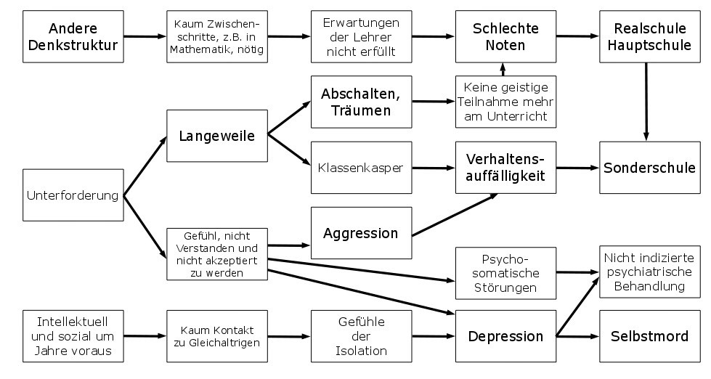

Slide 13
In welchen Schubladen landen die Hochbegabten? Welche „Diagnosen“ bekommen sie im Verlauf?

Slide 14
Anforderung und Leistung | Zwischenmenschlicher Bereich | Innerpsychischer Bereich
Unterforderung | Isolation | Ängstlichkeit
Underachievement | Mobbing (Täter oder Opfer) | Depressivität
Mangelnde Lern- und Arbeitstechniken | Aggressivität | Psychosomatosen
LRS oder Dyskalkulie | Konflikte in der Familie | Suizidalität
Perfektionismus | Schwierigkeiten in der Lehrer/Schüler Beziehung oder Lehrer/Eltern Beziehung | Überempfindlichkeit bei Hochsensitivität
Schulischer Abstieg | Schulverweigerung | „Autismus“
Sonderschule |  | „ADHS“

Slide 15
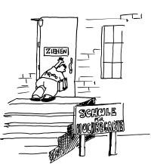
Vielen Dank für Ihre Aufmerksamkeit

